Slide 1
"Надежные деформационные швы (ДШ) больших перемещений мостов. Опыт применения высокопрочного и быстротвердеющего бетона в транспортном строительстве".

Slide 2
Конструкция ДШ КРМ-120
Notes:
1 – шпилька из нержавеющей стали; 2, 3, 4, 5 – арматурные стержни;
6 – мастика; 7 – резино-металлическая пластина; 8 – колесо.
Рисунок 1. Деформационный шов КРМ-120 (получен патент № 10373 на полезную модель в РБ)

Slide 3
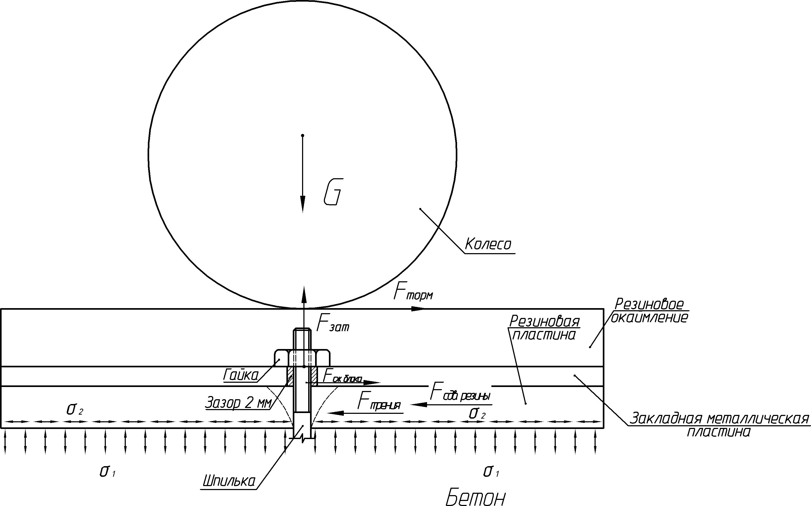
Физическая модель

Slide 4
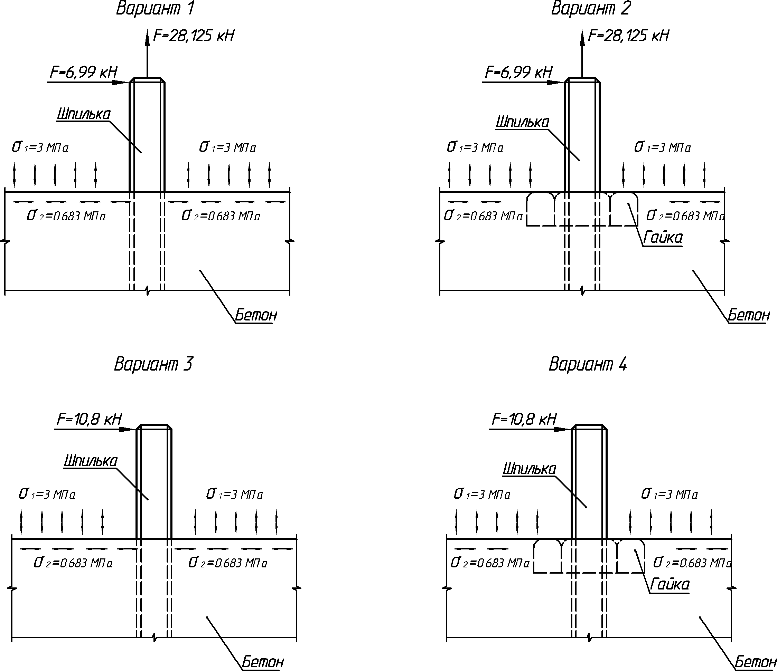
Расчетная модель

Slide 5
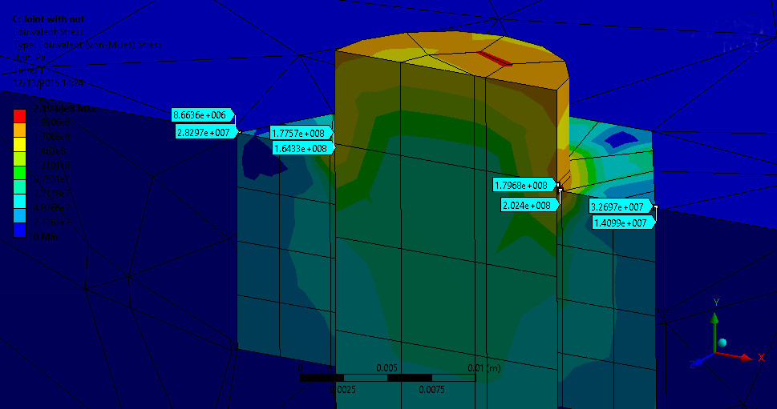
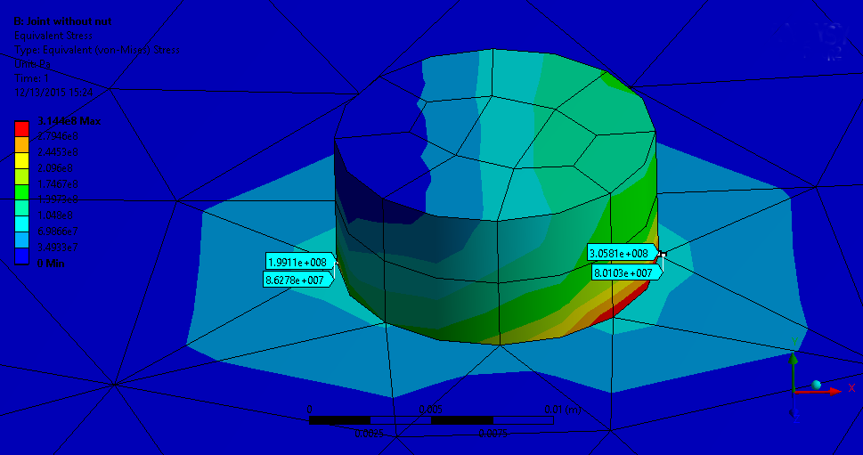
Результаты расчета
Notes:
Заключение
Приведенный выше расчет усилий и напряжений свидетельствует о необходимости применения в узле крепления резинометаллического компенсатора шпильки и гайки М16 из нержавеющей стали А2 ( с классом прочности 80), а также бетона омоноличивания шва с прочностью на сжатие не менее 70–80 МПа. Важнейшим фактором, определяющим работоспособность узла крепления резинометаллического компенсатора, является наличие требуемого усилия затяжки в шпильке (более 84,4 Н·м). Это усилие в узле крепления необходимо обеспечивать на протяжении всего жизненного цикла ДШ.

Slide 6
Технология получения ВПБ и БТБ в условиях строительной площадки
Смесь имела следующие показатели:
Отношение В/Ц 0,246
Осадка конуса 16-20 см
Результаты механических испытаний ВБ на сжатие показали, что в нем наблюдается активный прирост прочности, что подтверждает теоретические предпосылки об эффективности введения активных мелкодисперсных наполнителей, активированного щебня и армирующей фибры
Notes:
Смесь имела следующие показатели:
Отношение В/Ц 0,246
Осадка конуса 16-20 см
Результаты механических испытаний ВБ на сжатие показали, что в нем наблюдается активный прирост прочности, что подтверждает теоретические предпосылки об эффективности введения активных мелкодисперсных наполнителей, активированного щебня и армирующей фибры (рисунок 5).

Slide 7
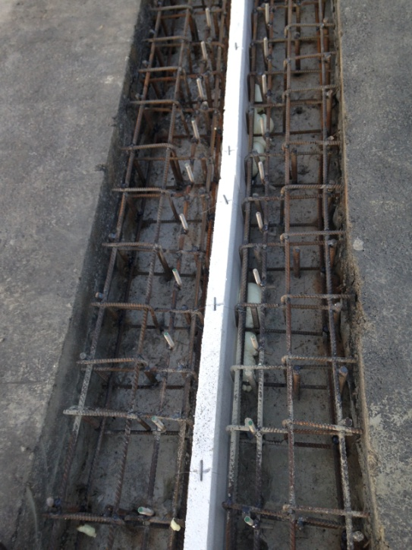
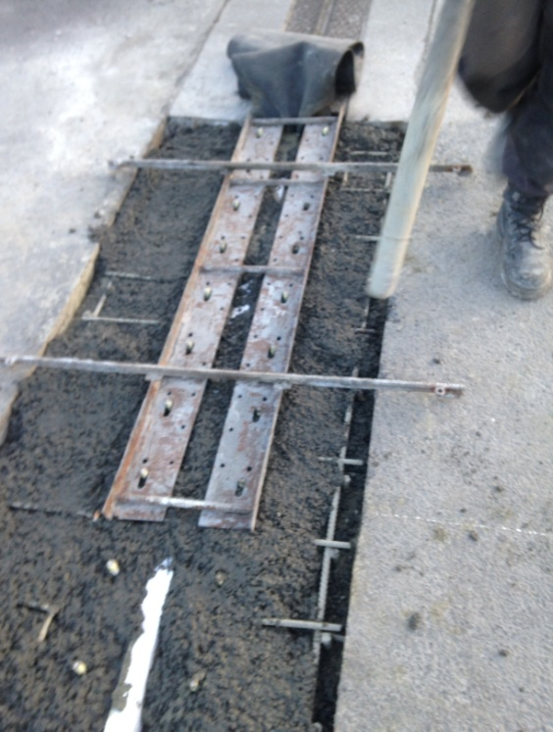
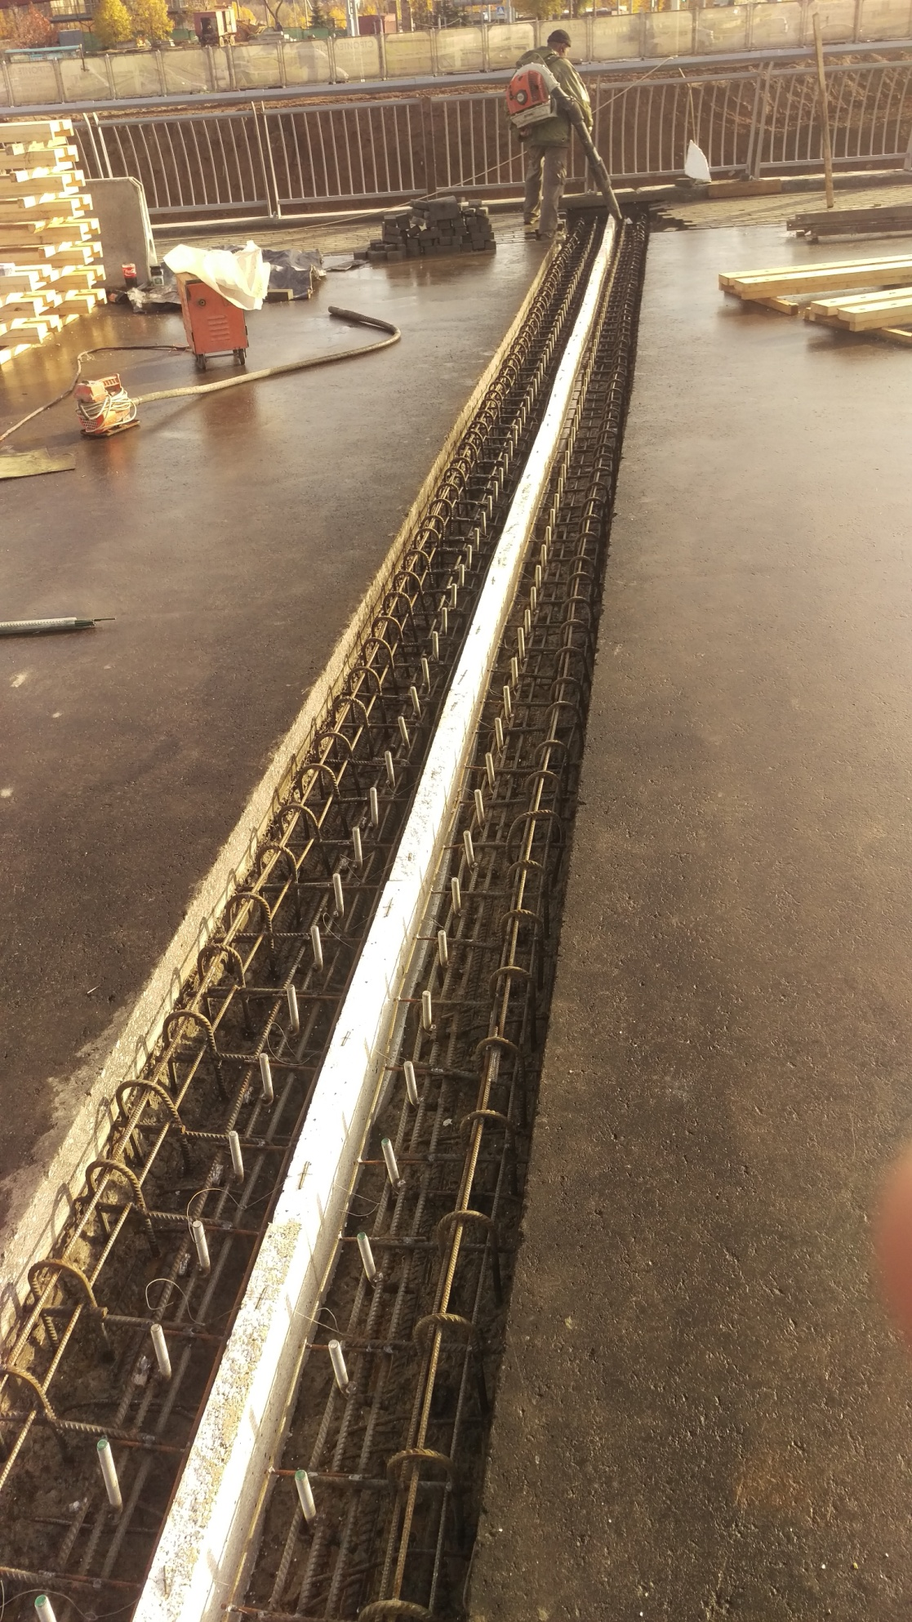
Технология устройства ДШ типа КРГ-75 и КРМ-120

Slide 8
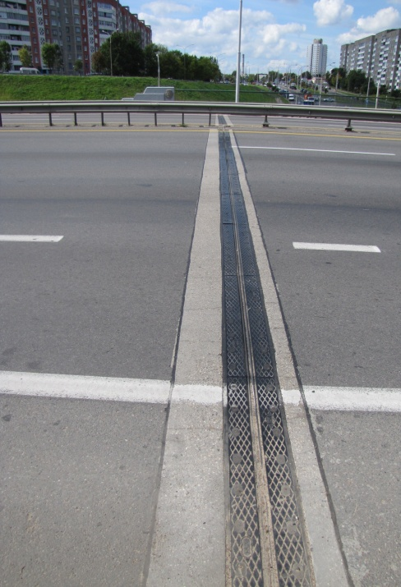
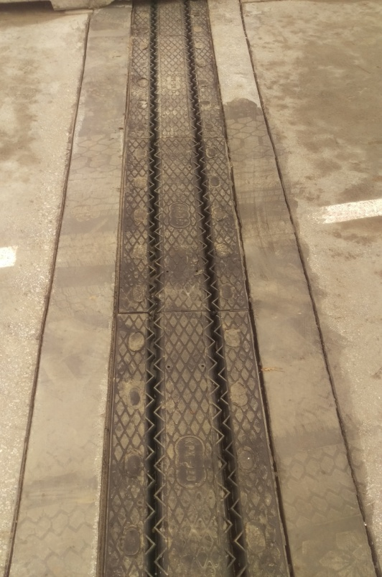
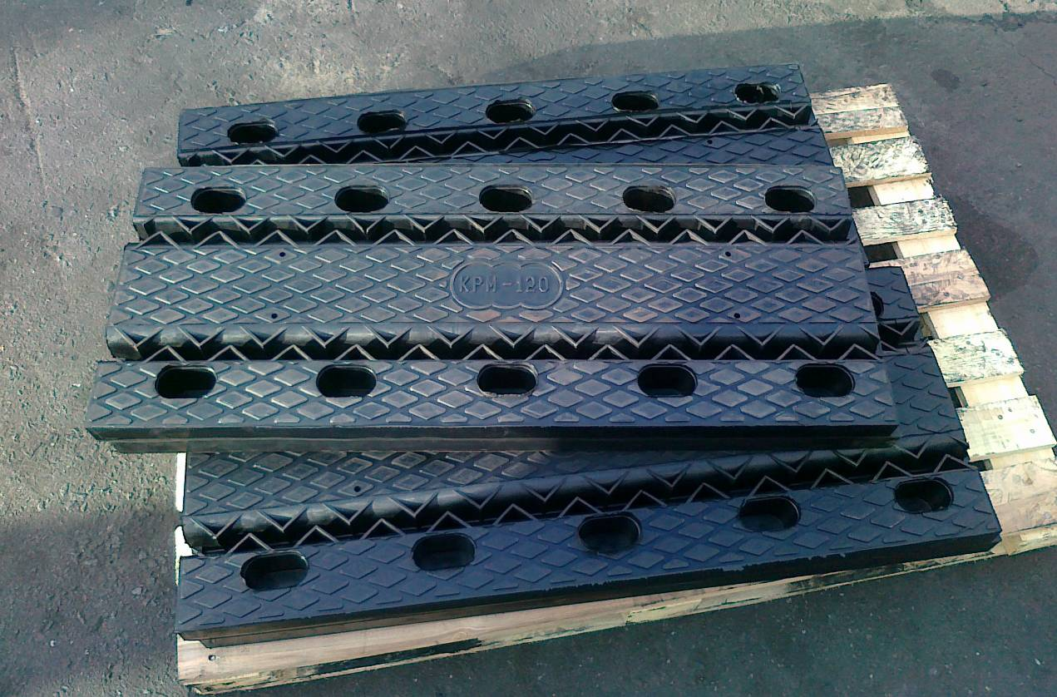
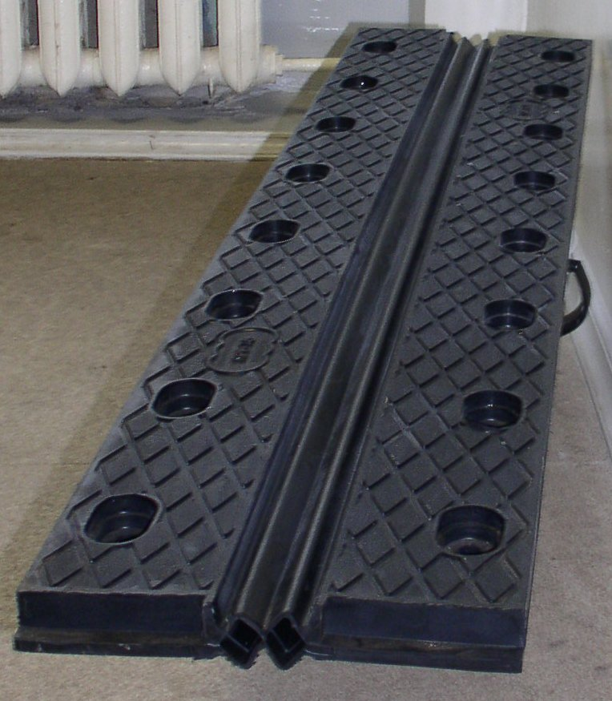
Устроенные ДШ
Notes:
Рисунок 4 . Состояние шва после 8 лет эксплуатации-а,
сразу после устройства-б

Slide 9
Опыт применения высокопрочного и быстротвердеющего бетона в транспортном строительстве". Для чего это нужно?
Для долгосрочной службы транспортных сооружений необходимо добиться отсутствия пластических деформаций при всех видах воздействия на сооружение ( ТКВ и ТН).
Быстротвердеющие составы нужны для аварийных ремонтов.
Notes:
Для долгосрочной службы транспортных сооружений необходимо добиться отсутствия пластических деформаций при всех видах воздействия на сооружение ( ТКВ и ТН). Быстротвердеющие составы нужны для аварийных ремонтов.

Slide 10
Транспортные конструкции где это используется ( опыт применения)
Окаймления ДШ
Особо нагруженные конструктивные элементы дорог и мостов
Участки дорог и мостов подвергающиеся агрессивному воздействию во время эксплуатации
Notes:
Окаймления ДШ
Особо нагруженные конструктивные элементы дорог и мостов
Участки дорог и мостов подвергающиеся агрессивному воздействию во время эксплуатации

Slide 11
Способы получения и транспортировки ВПБ и БТБ
Изготовление на бетонном заводе
Транспортировка сухих смесей к месту от бетонного завода
Приготовление на месте
Изготовление сухих смесей и использование их на месте
Notes:
Изготовление на бетонном заводе
Транспортировка сухих смесей к месту от бетонного завода
Приготовление на месте
Изготовление сухих смесей и использование их на месте

Slide 12
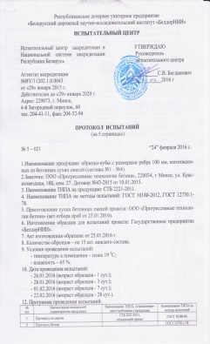
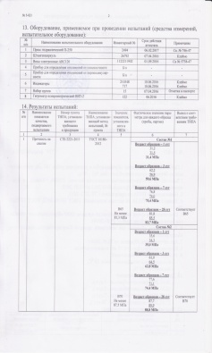
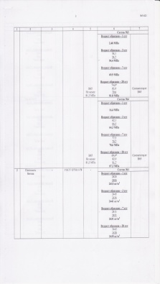
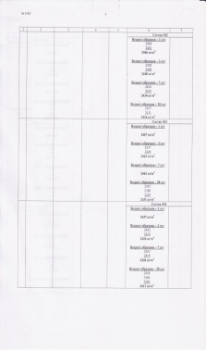
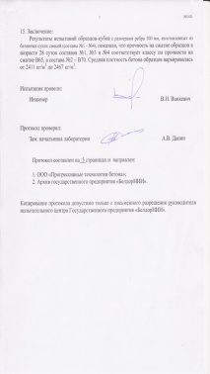
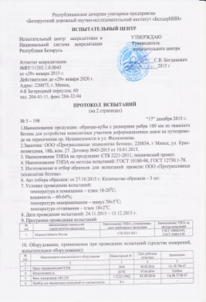
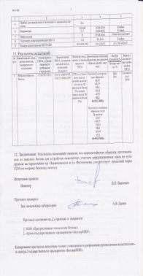
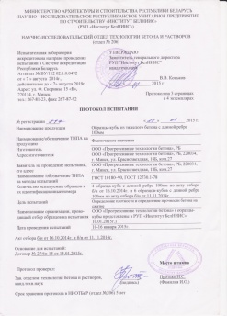
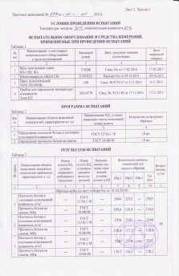
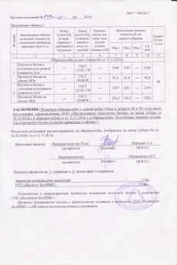
Полученные результаты (протоколы)
Протоколы на бетон В115 – 138,2 МПа; сухие бетонные смеси – В 70 – 88,8 МПа; морозостойкость по второму базовому методу F300*
Notes:
Протоколы на бетон В115 – 138,2 МПа; сухие бетонные смеси – В 70 – 88,8 МПа; морозостойкость по второму базовому методу F300*

Slide 13
Предложения по реализации представленных технологий
По устройству ДШ
Монтаж
Шеф-монтаж
Поставка элементов конструкций и ВПБ, БТБ
2. Применение ВПБ и БТБ
Изготовление смесей на заводе
Изготовление на объекте
Изготовление сухих смесей

